Slide 1

MedIndex
Hospital Information Retrieval System - (HiRS)
Wszystkie informacje w jednym miejscu zawsze pod ręką.

Slide 2

Problem, który znają wszyscy
Wiedza instytucjonalna jest utrwalona w dokumentach. Wyzwaniem pozostaje efektywny i pewny dostęp do właściwej informacji we właściwym czasie.
Rozproszenie i niespójność wersji
Wiedza nieformalna zamiast dokumentacji
Dokumenty funkcjonują w wielu lokalizacjach — folderach sieciowych, skrzynkach e-mail, dyskach lokalnych. Pracownicy nie mają pewności, która wersja procedury lub zarządzenia jest aktualnie obowiązująca, co rodzi ryzyko działania na podstawie nieaktualnych przepisów.
Nowo zatrudniony personel — zarówno medyczny, jak i administracyjny — zamiast sięgać do oficjalnych regulaminów i procedur, pyta doświadczonych współpracowników. Generuje to powtarzalne obciążenie dla kadry i zwiększa ryzyko przekazania błędnej lub nieaktualnej informacji.
Presja czasu podczas akredytacji i kontroli
W trakcie wizytacji akredytacyjnych i kontroli zewnętrznych kluczowy jest natychmiastowy dostęp do właściwego zapisu. Jednocześnie dokumentacja wewnętrzna — ze względów prawnych i bezpieczeństwa danych — nie może być przetwarzana przez zewnętrzne systemy chmurowe.

Slide 3
MedIndex
Trzy drogi do dokumentu — pracownik wybiera tę, która jest mu bliższa. Instrukcja obsługi wbudowana w aplikację.
Repozytorium
Foldery, uprawnienia, statusy przetwarzania.
Baza wiedzy
Pytanie zwykłym językiem, odpowiedź z odnośnikami do stron.
Wyszukiwarka po polach
„Zarządzenia z 2024", „procedury zatwierdzone przez…"
Automatyczne rozpoznawanie
Rodzaj pisma, numer, data, osoba zatwierdzająca — wyciągane automatycznie.

Slide 4
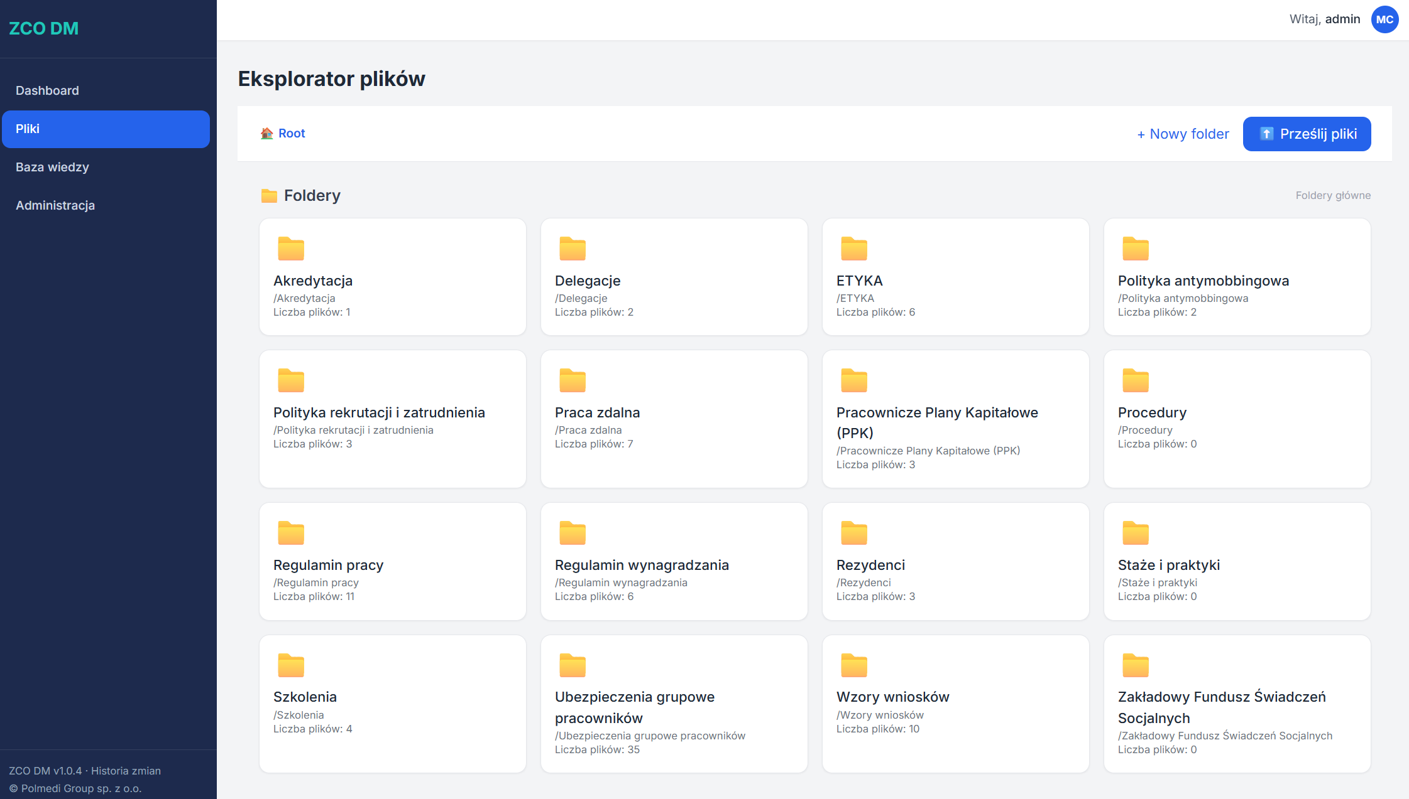
Eksplorator plików
Przejrzysty widok folderów z uprawnieniami, statusami i liczbą plików. Pracownik widzi wyłącznie zasoby przypisane do jego roli — od delegacji, przez regulaminy pracy, po ZFŚS.

Slide 5
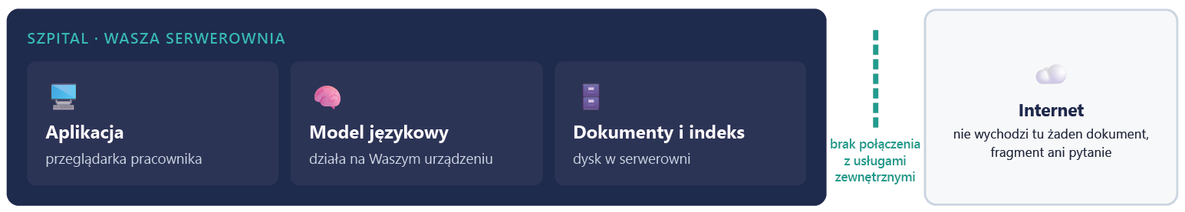
Bezpieczeństwo i prywatność
Automatyczne zabezpieczenia
Dostęp oparty na rolach
Automatyczne wylogowanie po bezczynności, zmiana hasła za potwierdzeniem.
Dane zostają w szpitalu
Użytkownik widzi tylko swoje foldery — także w czacie. Historia pytań prywatna; administrator widzi statystyki, nie cudze rozmowy.
Aplikacja, model językowy i dokumenty działają wyłącznie na Waszym urządzeniu w serwerowni. Żaden dokument, fragment ani pytanie nie opuszcza Waszej sieci.

Slide 6
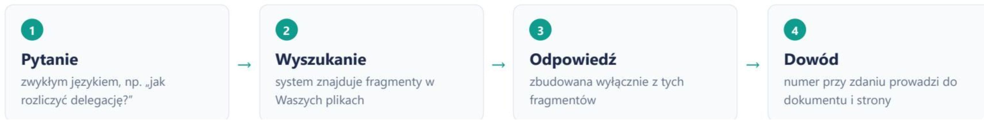

Skąd pewność, że odpowiedź jest prawdziwa?
Pytanie
Wyszukanie
Użytkownik nie musi znać formalnego języka dokumentów. System „domyśli się” intencji i znajdzie najlepiej dopasowane
Informacje do kontekstu pytania.
System znajduje fragmenty w Waszych plikach, ale jeśli pytanie dotyczy plików określonego typu, jest w stanie stworzyć listę plików spełniających kryteria wyszukiwania.
Odpowiedź
Dowód
Tekst odpowiedzi opiera się wyłącznie o wiedzę opartą o wyszukane fragmenty tekstów z bazy danych. Żadnych halucynacji.
Odnośniki w poszczególnych fragmentach odpowiedzi prowadzą do źródeł. Dodatkowo lista wszystkich źródeł pojawia się pod tuż pod odpowiedzią umożliwiając zapoznanie się z dokumentami.
Nie trzeba wierzyć systemowi — każde zdanie sprawdzicie w źródle. Brak dopasowania = jasny komunikat zamiast wymyślonej treści.

Slide 7

Pojemność i szybkość
128 GB
4 TB
~1 s
Pamięć modelu
Na dokumenty
Pierwsze słowo
Jedno urządzenie obsługuje cały szpital.
Setki tysięcy plików biurowych.
Cała odpowiedź gotowa w ok. 15 s.
Baza rośnie, czas odpowiedzi stoi w miejscu. Pomiar z działającego wdrożenia demonstracyjnego (157 dokumentów). Przygotowanie dokumentu odbywa się raz, w tle, przy wgraniu pliku.
Najważniejsze zalety w środowisku szpitalnym
Maksymalne bezpieczeństwo i poufność danych (Data Privacy)
Wielomodelowość (Multi-Model Flexibility)
Architektura on-premise eliminuje ryzyko wysyłania poufnych informacji medycznych na zewnętrzne serwery. Pełna zgodność z RODO i standardami medycznymi — dane pacjentów pozostają wyłącznie w infrastrukturze szpitala.
Platforma umożliwia jednoczesne wdrażanie wielu wyspecjalizowanych modeli językowych i wizyjnych — od dokumentacji medycznej, przez systemy prehabilitacji pacjentów, po asystentów analizujących rany pooperacyjne.
Wydajność w czasie rzeczywistym
Kontrola i bezpieczeństwo procedur
Akceleracja sprzętowa zapewnia błyskawiczny czas odpowiedzi — krytyczny podczas podejmowania decyzji klinicznych oraz w bezpośrednim kontakcie personelu z pacjentem.
Integracja z mechanizmami guardrails umożliwia precyzyjne filtrowanie odpowiedzi modeli, zapobieganie halucynacjom oraz ścisłą kontrolę dostępu do zasobów zgodnie z uprawnieniami personelu.

Slide 8
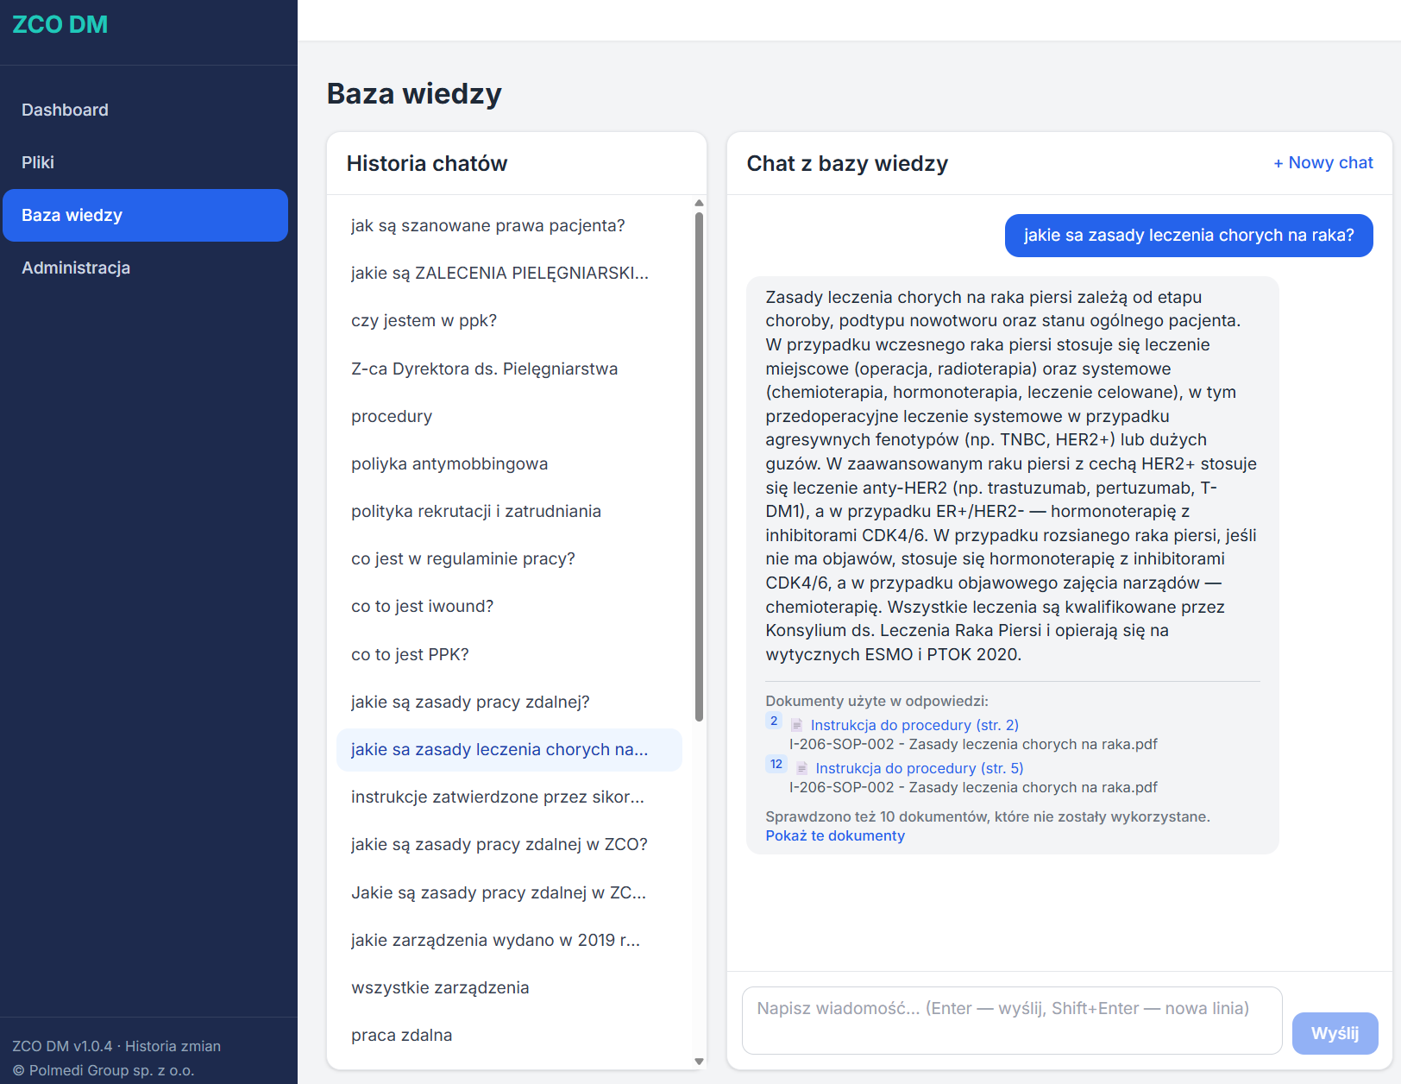
Łatwość obsługi
Trzy ekrany
Dashboard, Pliki, Baza wiedzy. Administracja tylko dla administratora. Nic do instalowania na komputerach pracowników — działa w przeglądarce.
Język potoczny działa
„Delegacja" znajdzie „podróż służbową", „L4" — „zwolnienie lekarskie". Wystarczy sama nazwa dokumentu, żeby dostać jego opis i odnośnik.
Szkolenie pracownika: 20 minut. Instrukcja w aplikacji, pod przyciskiem Pomoc. Kto umie korzystać z wyszukiwarki internetowej, umie korzystać z tego.

Slide 9

Gdzie można stosować MedIndex
Zaczynamy zwykle od kadr — efekt widać w pierwszym tygodniu. Kolejny dział to wgranie dokumentów, a nie nowe wdrożenie.
Kadry
Jakość i akredytacja
Personel medyczny
Regulaminy, wnioski, PPK, ZFŚS.
Procedury, instrukcje, wersje obowiązujące.
Procedury kliniczne i pielęgniarskie.
Administracja
BHP · RODO · IT
Poza szpitalem
Umowy, zarządzenia, przetargi.
Polityki i instrukcje wewnętrzne.
Uczelnie, urzędy, kancelarie, produkcja.

Slide 10
Nasza rola: wdrożenie i wsparcie
1
Tydzień 1
Instalacja i uruchomienie — urządzenie w serwerowni, konta, uprawnienia.
2
Tydzień 2
Wasze dokumenty i wzorce — wgrywamy pierwszą partię, układamy schematy pism.
3
Tydzień 3
Szkolenia i start — 20 min dla użytkownika, 2 h dla administratora.
Przychodzimy z Waszymi dokumentami już w środku. Nie zostawiamy pustego systemu — pierwsza partia wgrana i sprawdzona przez nas.

Slide 11

Wsparcie po wdrożeniu
Wzorce pod Wasze pisma
System sam wyciąga numer, datę i osobę zatwierdzającą z każdego dokumentu.
Wsparcie miesięczne
Aktualizacje, opieka nad jakością odpowiedzi, obsługa nowych rodzajów dokumentów.
Kierunek rozwoju
Powiązania między dokumentami, podgląd PDF na cytowanej stronie, logowanie kontem domenowym, integracja z systemem szpitalnym.

Slide 12
Oferta
Pozycja
Netto
Sprzęt: NVIDIA DGX Spark — 128 GB pamięci RAM, 4 TB SSD
20 000 zł (inwestycja jednorazowa)
Dostawa i wdrożenie oprogramowania
25 000 zł (koszt jednorazowy)
Wsparcie i rozwój (SLA)
1 000 zł / mies.
Rok pierwszy łącznie
57 000 zł
Bez opłat za użytkownika
Sprzęt zostaje Wasz
Trzy lata użytkowania
Bez opłat za liczbę dokumentów.
Nie płacicie abonamentu za dostęp do własnych danych.
36 000 zł netto.

Slide 13

Następny krok
Dwutygodniowe uruchomienie próbne na Waszych dokumentach — u Was, bez zobowiązań.
Przychodzimy do Waszej serwerowni*, instalujemy system i wgrywamy pierwszą partię dokumentów. Już następnego dnia widzicie jak to działa — na Waszych danych, w Waszej sieci, bez żadnych kosztów ani zobowiązań.
* Możliwy jest też bezpieczny test na zdalnej maszynie AI dostępnej pod unikalnym, publicznym i zabezpieczonym adresem domenowym.

Slide 14
Import danych z Eskulapa do iWounda
W ramach tego samego wdrożenia uzyskujecie Państwo dostęp do aplikacji przenoszącej dane wprost z ekranu systemu Eskulap do iWound’a
Przeniesienie danych wykonuje się 1 kliknięciem i trwa do 2 sekund z wykorzystaniem tej samej lokalnej maszyny AI. Żadne dane nie opuszczają murów szpitala.

Slide 15
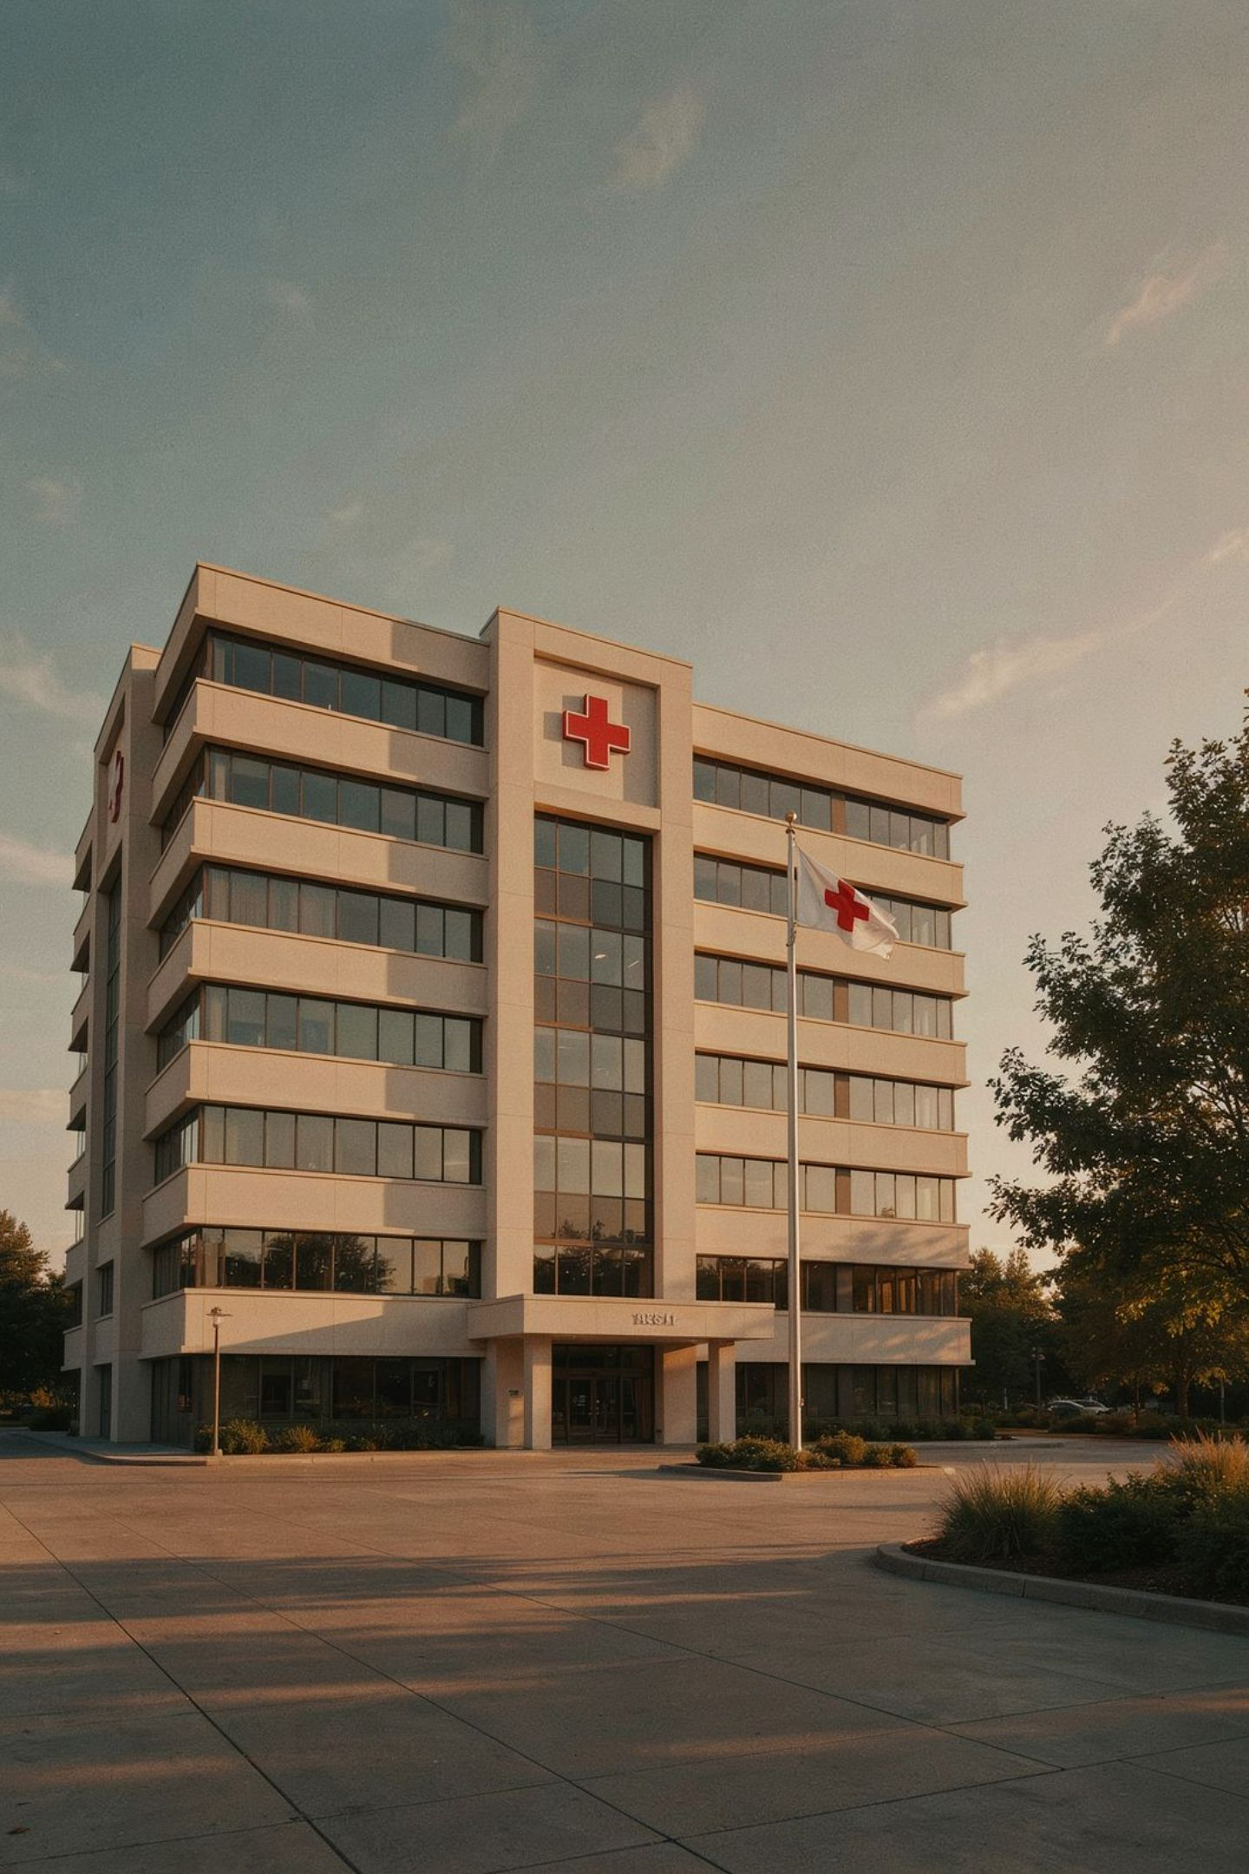
Skontaktuj się z nami
Piotr Piątek - CEO
Telefon
501 647 303
E-mail
piotr.piatek@polmedi.com
Firma
Polmedi Group sp z o.o.
Jesteśmy do dyspozycji — odpowiemy na każde pytanie dotyczące wdrożenia MedIndex w Waszym szpitalu.

